Slide 1
APLICACIÓN DE CONTROL DE RECURSOS PARA UN CENTRO EDUCATIVO.
Ciclo Formativo de Grado Superior en Desarrollo de Aplicaciones Multiplataforma.
Curso: 2019/2020
POR: Daniel Barrio Aguilera

Slide 2
¿Qué vamos a tratar?
Problema a resolver
Recursos utilizados
Planificación y metodología
Desarrollo
Conclusiones
Dificultades

Slide 3
Problema a resolver

Slide 4


¿Cuál es el problema?
Gestionar y facilitar los préstamos de recursos de un centro educativo para los profesores.
?
¿
?
¿
?
¿
?

Slide 5
Recursos utilizados

Slide 6


HARDWARE
Equipo personal
- Procesador: Intel i5 5200U
- Memoria RAM: 16 GB DDR3
Equipo de trabajo
- Procesador: Intel Xeon W-2102
- Memoria RAM: 32 GB DDR4

Slide 7









SOFTWARE
Sistema operativo: Windows 10
IDE: Visual Studio Code y PyCharm
Lenguaje de programación: Python
3

Slide 8
Planificación y metodología

Slide 9
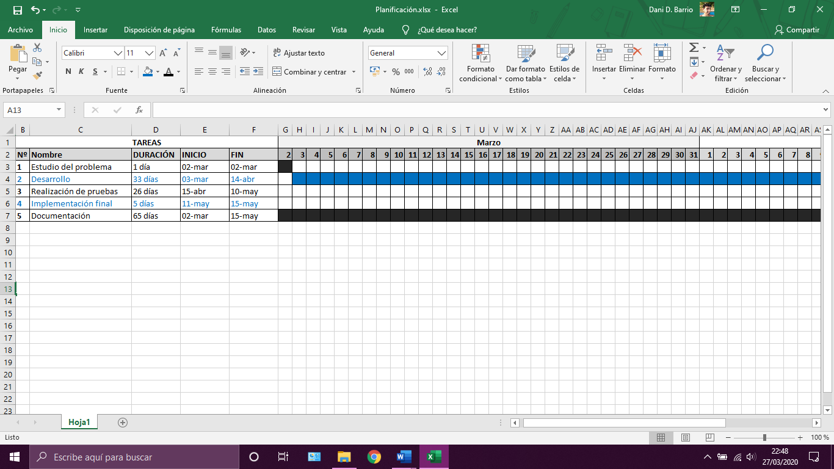
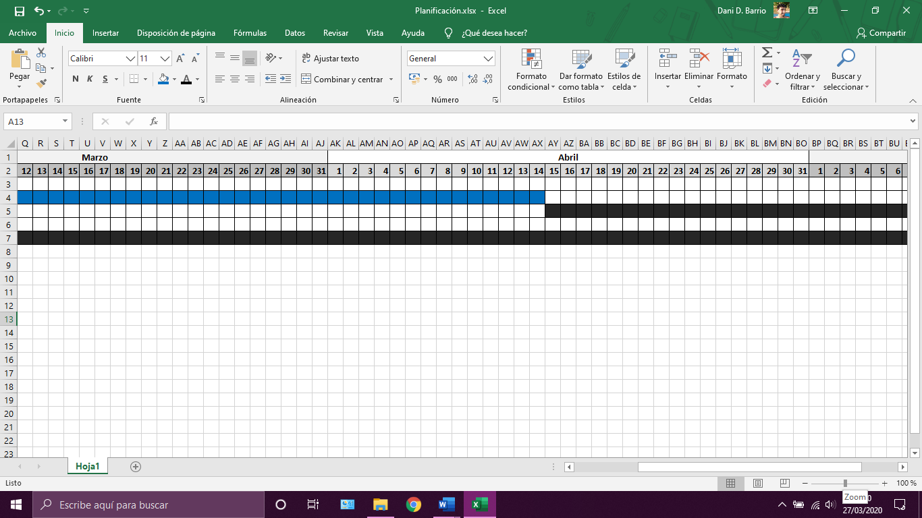
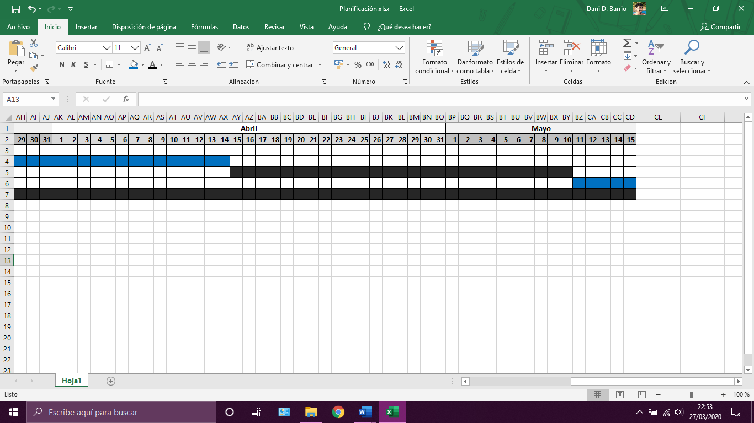
Planificación

Slide 10



Permisos para los usuarios
Administrador
Encargado
Profesor

Slide 11
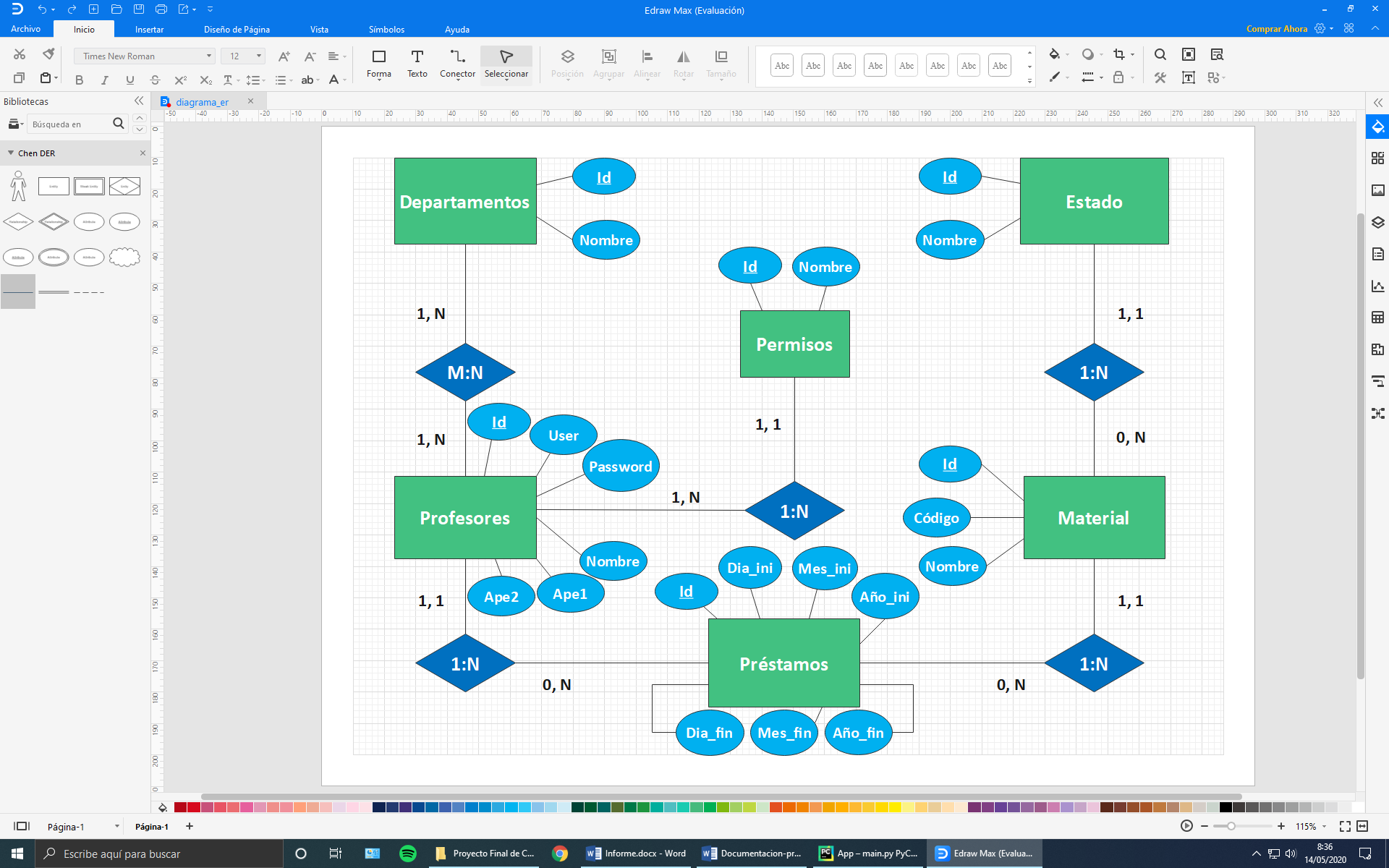
Base de datos (Modelo Entidad – Relación)

Slide 12
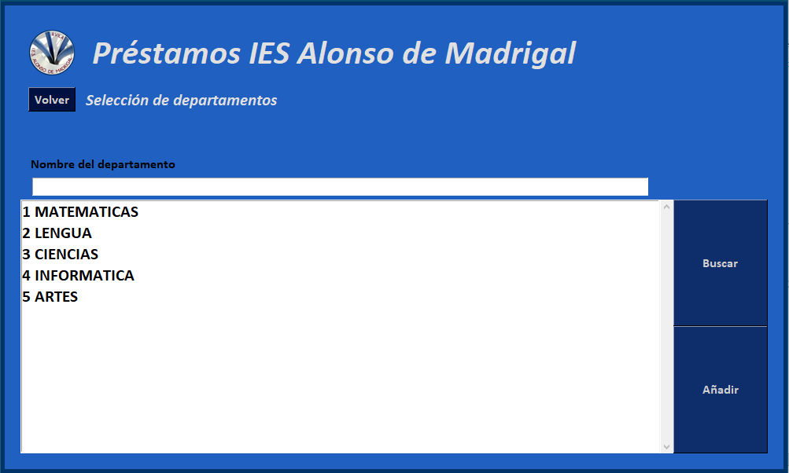
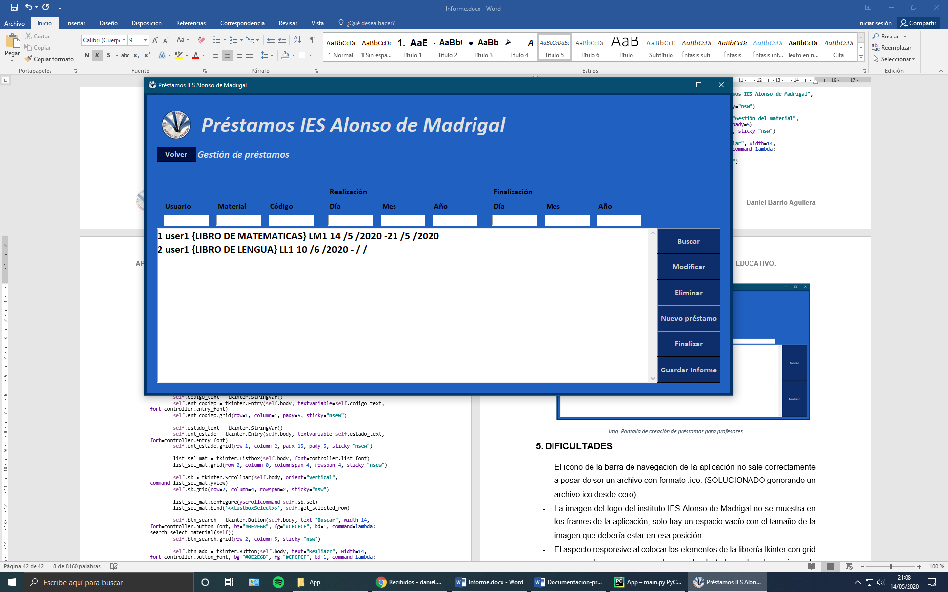
metodología
De menos a más
→

Slide 13
Desarrollo

Slide 14
Base de datos (Modelo Relacional y Normalizado)
Departamentos (Id, Nombre)
Permisos (Id, Nombre)
Profesores (Id, User, Password, Nombre, Ape1, Ape2, Id_Depart(Fk), Id_Permisos(Fk))
Estado (Id, Nombre)
Material (Id, Código, Nombre, Id_Estado(Fk))
Préstamo (Id, Día_Ini, Mes_ini, Año_ini, Día_fin, Mes_fin, Año_fin, Id_Material(Fk), Id_Profe(Fk))
Profesores_departamentos (Id_Profe(Fk), Id_Depart(Fk))

Slide 15
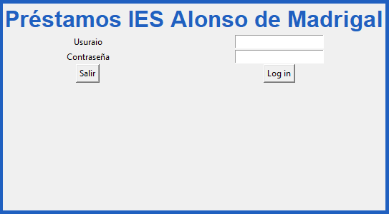

INTERFAZ
?

Slide 16
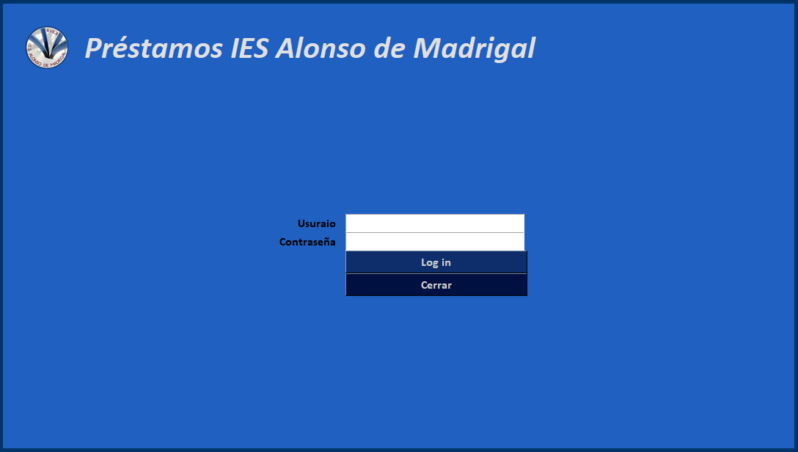
INTERFAZ

Slide 17
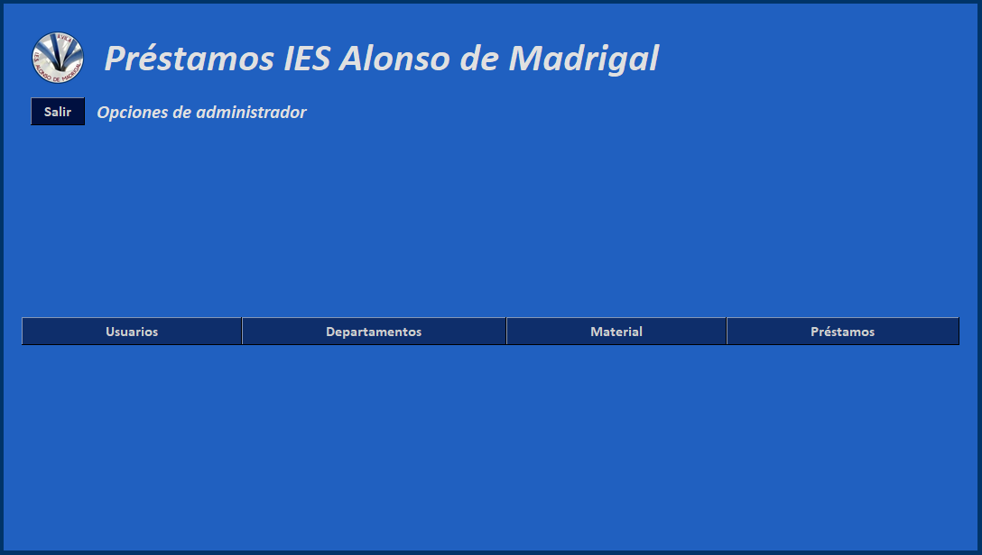
INTERFAZ

Slide 18
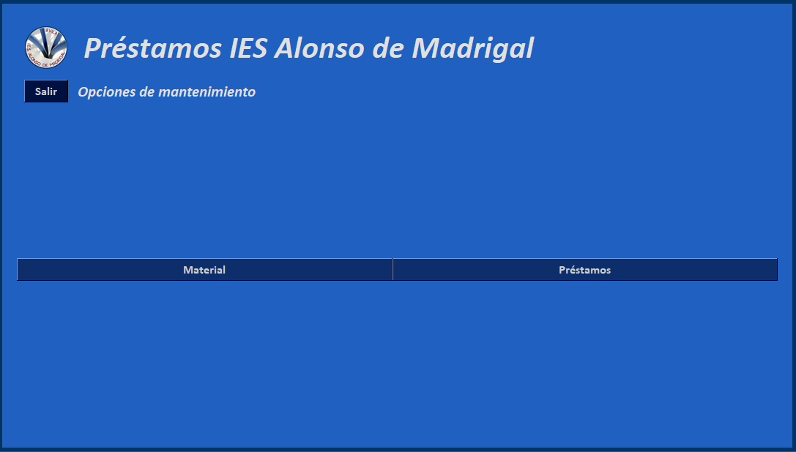
INTERFAZ

Slide 19
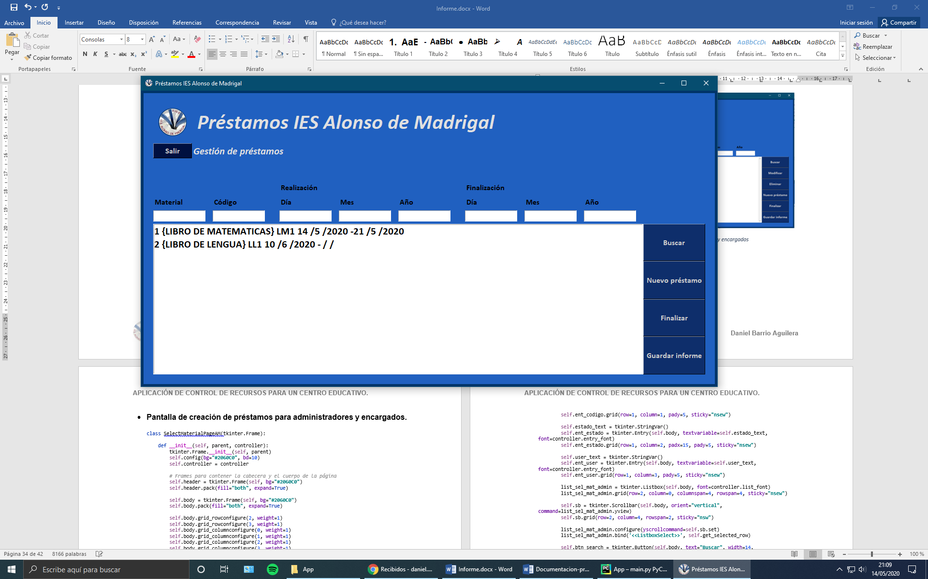
INTERFAZ

Slide 20
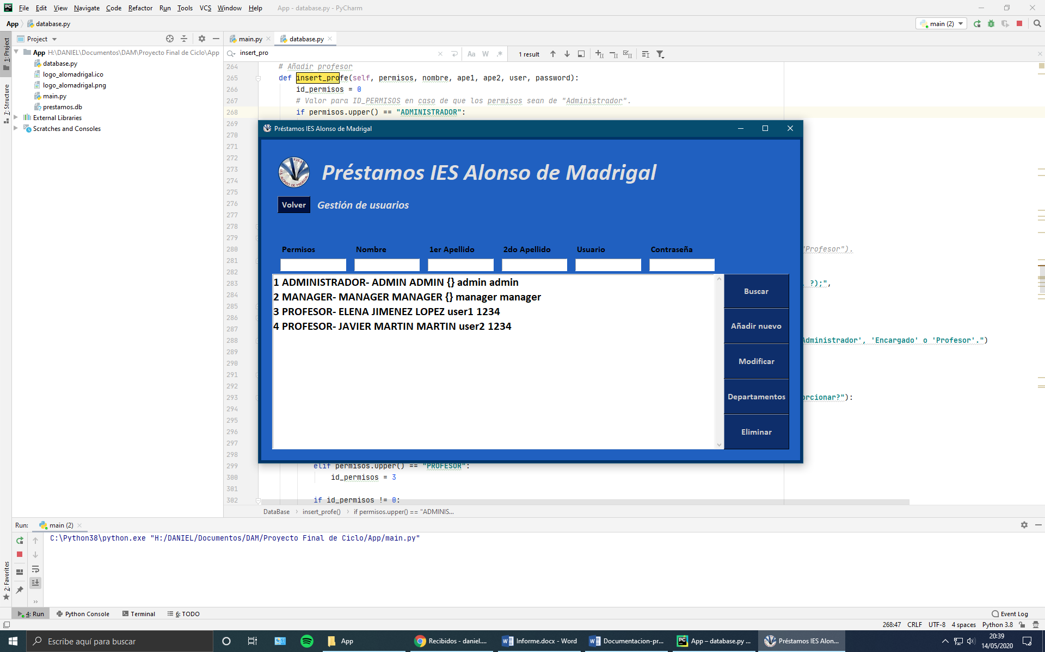
Funciones

Slide 21
Conclusiones

Slide 22
Se ha conseguido una interfaz con diseño responsive
La gestión del contenido de la aplicación es sencilla.
Se han cumplido los objetivos.
Se pueden llevar a cabo mejoras en el diseño y en la gestión de la información a modificar o a añadir en la aplicación.

Slide 23
Dificultades

Slide 24
No se mostraba el icono de la aplicación correctamente.
La gestión del contenido se quería llevar a cabo mediante labels, cuya implementación hacía que la información de la base de datos se mostrara erróneamente.
La compilación del ejecutable resultaba en errores.

Slide 25
Gracias por vuestra atención

